Slide 1

«Изучаем проект ФГОС ДО»
«ФГОС – ориентир развития
системы дошкольного образования в РФ»

Slide 2
ФГОС ДО разработан на основе:
Конвенции ООН о правах ребенка Конституции Российской Федерации Законодательства Российской Федерации, в том числе: - Приказ Министерства образования и науки Российской Федерации "Об утверждении федерального государственного образовательного стандарта дошкольного образования" от 17 октября 2013 г № 1155 - Закон РФ «Об образовании в Российской Федерации» от 01.09.2013

Slide 3
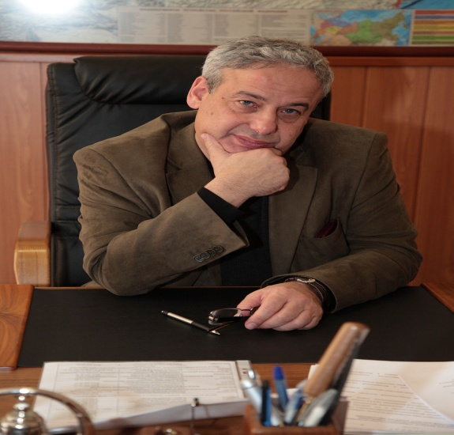
Понятие ФГОС ФГОС- Федеральный Государственный Образовательный Стандарт.
СТАНДАРТ - эталон, образец, принимаемый за исходный для сравнения с ним объектов, явлений того же порядка. Следовательно, одна из главных функций ФГОС - являться ориентиром, инструментом и одновременно критерием оценки состояния и развития системы образования. ФГОС ДО – нормативные правовые акты федерального уровня, представляющие собой совокупность требований, обязательных при реализации основных образовательных программ дошкольного образования. Это стандарт поддержки разнообразия детства. (А.Г. Асмолов)

Slide 4
При разработке Стандарта учтены:
особые образовательные потребности отдельных категорий детей, в том числе с ограниченными возможностями здоровья
возможности освоения ребёнком основной образовательной программы (далее – Программы) на разных этапах её реализации

Slide 5
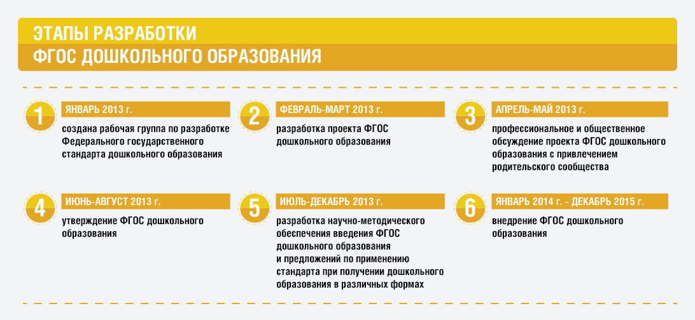

Slide 6
Федеральный государственный образовательный стандарт дошкольного образования
требования к структуре основной образовательной программы
Совокупность
3 групп требований:
требования к условиям реализации основной образовательной программы
требования к результатам освоения основной образовательной программы, представленные в виде целевых ориентиров ДО

Slide 7
Требования ФГОС ДО
к структуре ООП ДО

Slide 8
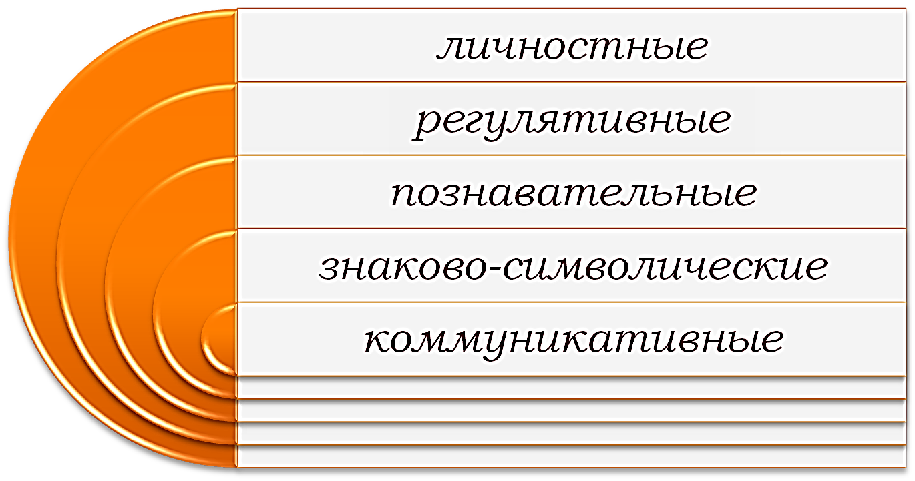
Содержание ООП охватывает 5 образовательных областей:
Социально-коммуникативное развитие
Познавательное развитие
Речевое развитие
Художественно- эстетическое развитие
Физическое развитие

Slide 9
Психолого-педагогические условия
Кадровые
условия
Материально-технические
условия
Финансовые
условия
Развивающая предметно-пространственная среда
Требования ФГОС ДО
к условиям реализации ООП ДО

Slide 10
Условия реализации Программы должны обеспечивать полноценное развитие личности детей во всех основных образовательных областях, на фоне эмоционального благополучия детей и их положительного отношения к миру, к себе и к другим людям.
ФГОС ДО п. 3.1.

Slide 11
Требования
к психолого-педагогическим условиям
● уважение педагогов к человеческому достоинству воспитанников, формирование и поддержка их положительной самооценки, уверенности в собственных возможностях и способностях;
● использование в образовательном процессе форм и методов работы с детьми, соответствующих их психолого-возрастным и индивидуальным особенностям (недопустимость как искусственного ускорения, так и искусственного замедления развития детей);
● построение образовательного процесса на основе взаимодействия взрослых с детьми, ориентированного на интересы и возможности каждого ребёнка и учитывающего социальную ситуацию его развития;
● поддержка педагогами положительного, доброжелательного отношения детей друг к другу и взаимодействия детей в разных видах деятельности;
● поддержка инициативы и самостоятельности детей в специфических для них видах деятельности;
● возможность выбора детьми материалов, видов активности, участников совместной деятельности и общения;
● защита детей от всех форм физического и психического насилия;
● построение взаимодействия с семьями воспитанников в целях осуществления полноценного развития каждого ребёнка, вовлечение семей воспитанников непосредственно в образовательный процесс.

Slide 12
РППС
Насыщенной
Безопасной
Вариативной
Учитывать национально-культурные, климатические условия
Полифункциональной
Трансформируемой
Доступной

Slide 13
Психолого-педагогические условия
Кадровые
условия
Материально-технические
условия
Финансовые
условия
Развивающая предметно-пространственная среда
Требования ФГОС ДО
к условиям реализации ООП ДО

Slide 14
Требования ФГОС ДО
к результатам освоения
ООП

Slide 15
ЦО - это социально-нормативные возрастные характеристики возможных достижений ребёнка
Целевые
Ориентиры
ДО
в младенческом и раннем возрасте
на этапе завершения дошкольного образования

Slide 16
Портрет ребёнка в
ФГОС ДО
Здоровый
Самостоятельный
Активный
Любознательный

Slide 17
К целевым ориентирам относятся социальные и психологические характеристики личности ребенка:
Инициативность, самостоятельность, способность выбирать себе род занятий;
Уверенность в своих силах, открытость внешнему миру, положительное отношение к себе и другим, чувство собственного достоинства;
Способность ребенка к фантазии, воображению, творчеству, умение подчиняться правилам и социальным нормам;
Развитая крупная и мелкая моторика;
Способность к волевым усилиям, следование правилам безопасного поведения и личной гигиены;
Проявление любознательности, склонности наблюдать, экспериментировать;
Способность ребенка к принятию собственных решений

Slide 18
Владеет:
-навыками основной двигательной активности (ходьба, бег, прыжки, лазанье, катанье на самокате, велосипеде и т.д.);
- навыками общения и взаимодействия со взрослыми и сверстниками;
- навыками самообслуживания и бытового труда;
- навыками конструирования, изобразительного и музыкального творчества;
- основами собственной безопасности;
- опытом игровой деятельности;
- простейшими правилами здорового образа жизни;
- правилами поведения в обществе;
Обладает начальными знаниями о себе, о природном и социальном мире, в котором он живёт; знаком с произведениями детской литературы, обладает элементарными представлениями из области живой природы, естествознания, математики, истории и т.п.

Slide 19
«Мы утверждаем, что не ребенок должен готовиться к школе, а школа должна готовиться к ребенку».
А.Г. Асмолов

Slide 20
Ключевая формула ДО – это детство ради детства
Ключевая линия дошкольного детства — это приобщение к ценностям культуры, к миру природы, к общению через игру, через общение и познавательно – исследовательскую деятельность.
- поддержка разнообразия детства;
- создание условий социальной ситуации;
- содействие взрослого и ребенка;
- развитие способностей каждого ребенка.
Ключевые установки ФГОС ДО:

Slide 21
Освоение образовательных программ ДО
не сопровождается:
- проведением промежуточных аттестаций;
- итоговой аттестацией детей.
(Закон «Об образовании РФ» ст. 64.2.)
Основания:
Индивидуальный темп развития детей дошкольного возраста.

Slide 22
Недостатки ФГОС:
1. Декларативность ряда положений
Пример:
«Деятельность педагогических работников в Организации (группе) должна исключать перегрузки, влияющие на надлежащее исполнение ими их профессиональных обязанностей, тем самым снижающие необходимое индивидуальное внимание к воспитанникам и способные негативно отразиться на благополучии и развитии детей»
2. Терминологический «хаос»
Пример: виды деятельности детей:
«игровая, исследовательская, проектная, познавательная и т.д.»
«игра, общение, конструирование»
«совместная деятельность взрослых и детей» и «совместно распределенная деятельность»
3. «Вперед в прошлое»!
Пример: Педагогическая диагностика.

Slide 23
Достоинства ФГОС:
Желание сделать жизнь в детском саду более осмысленной и интересной.
Создание условий для того, чтобы воспитатель мог учитывать особенности развития, интересы своей группы, специфику национально-культурных и природных географических условий, в которых осуществляется образовательный процесс и многое другое.
Попытка повлиять на сокращение или излишнею сложность содержания образования для детей дошкольного возраста за счет установления целевых ориентиров
Стремление к формированию инициативного, активного и самостоятельного ребенка.
Отказ от копирования школьных технологий и форм организации обучения.
Ориентация на содействие развитию ребенка при взаимодействии с родителями.

